Slide 1
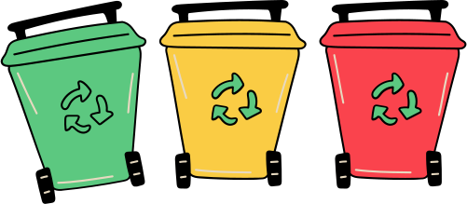
REDUCIR,
REUTILIZAR
Y
RECICLAR

Slide 2
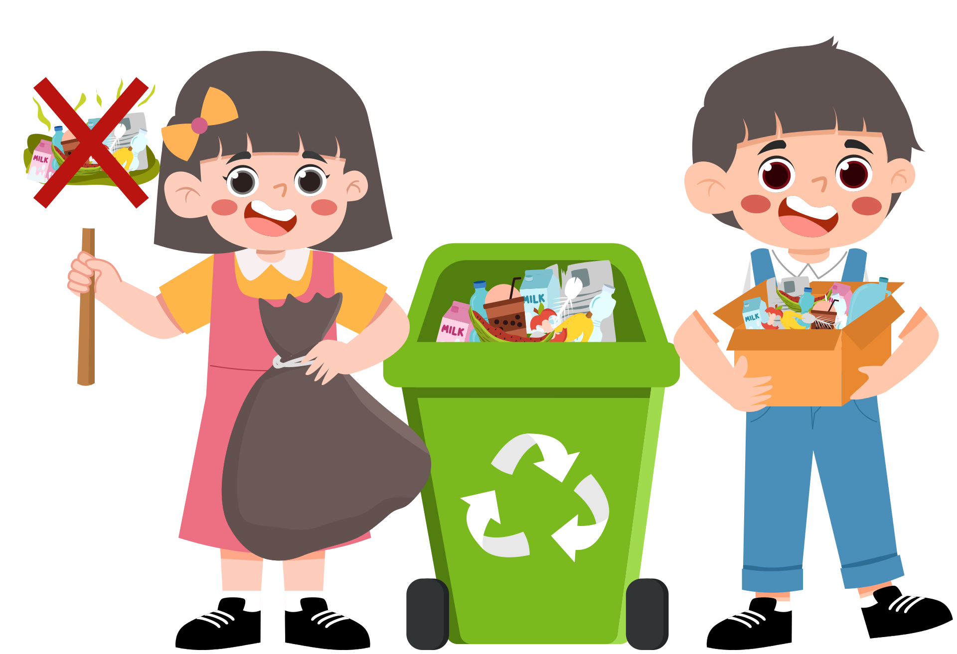
Introducción
El planeta enfrenta una crisis ambiental debido al exceso de residuos y contaminación. Las Tres R (Reducir, Reutilizar y Reciclar) son estrategias clave para cuidar el medio ambiente y mejorar nuestra calidad de vida. Aplicarlas en nuestra vida diaria puede marcar la diferencia.

Slide 3
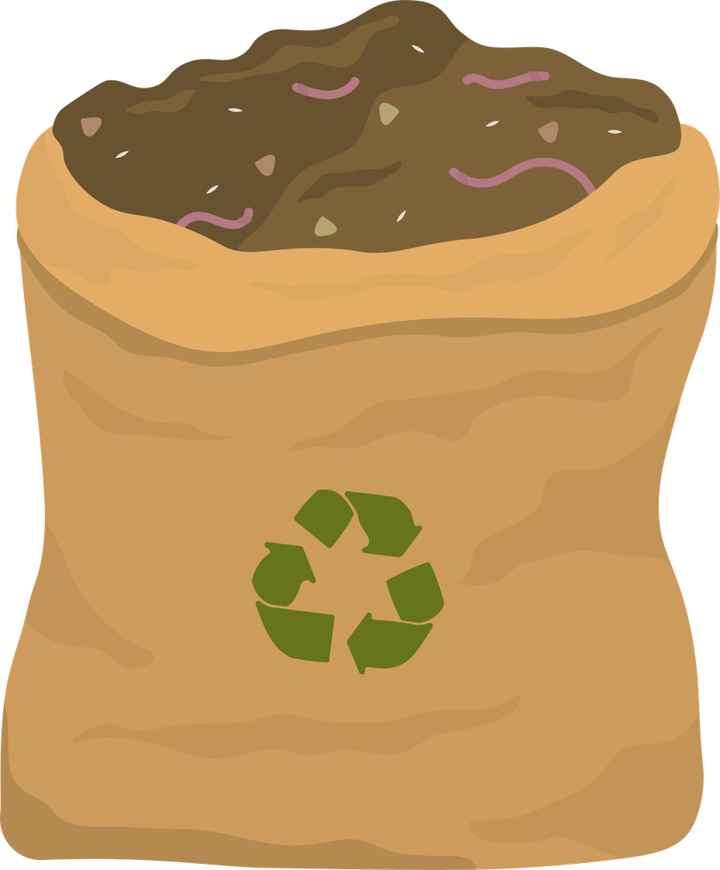
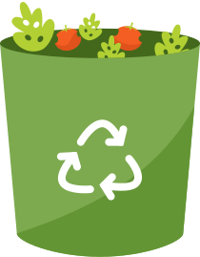
Concepto
Las Tres R son una forma sencilla de reducir el impacto ambiental:
- Reducir: Disminuir la cantidad de residuos que generamos.
- Reutilizar: Darle un nuevo uso a los objetos antes de desecharlos.
- Reciclar: Transformar materiales usados en nuevos productos.

Slide 4
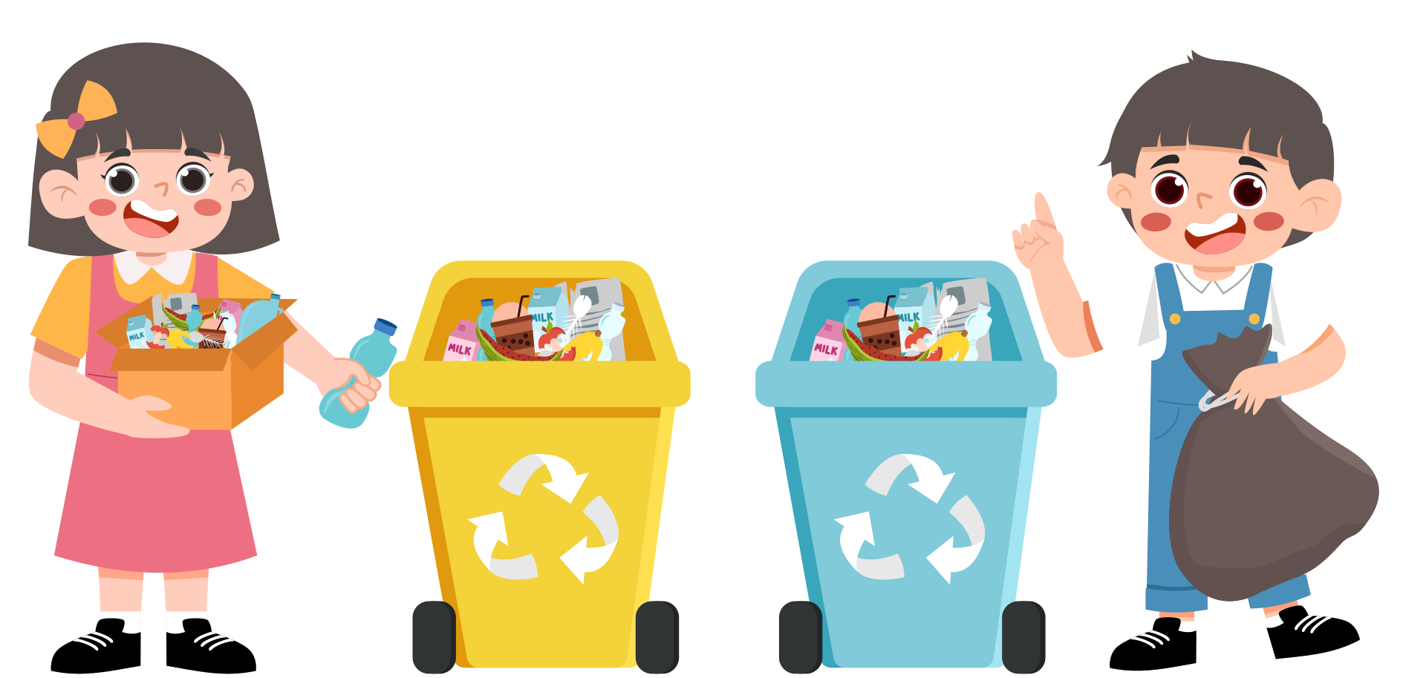
Reducir
Reducir significa consumir de manera responsable para evitar el desperdicio. Al comprar solo lo necesario, evitar plásticos de un solo uso y apagar luces innecesarias, ayudamos al planeta y ahorramos recursos.

Slide 5
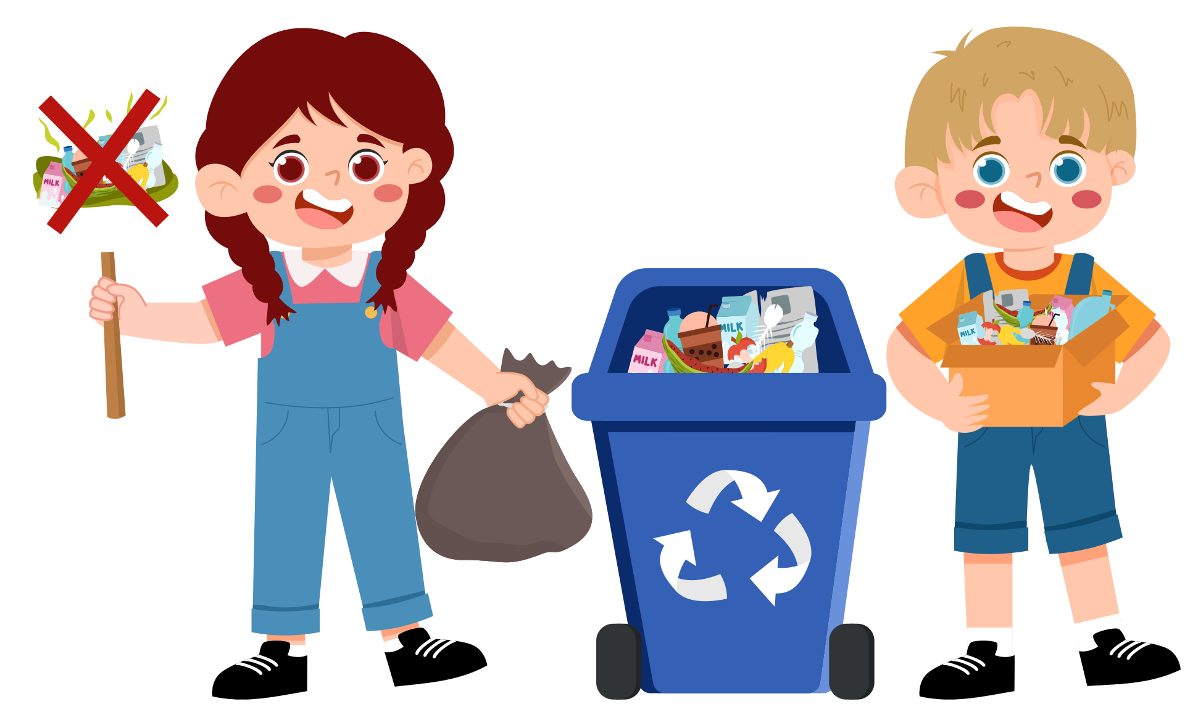
Reutilizar
Reutilizar es darle una segunda vida a los objetos. En lugar de tirar una botella, podemos usarla como maceta o manualidad. Así evitamos generar más desechos y prolongamos la vida útil de los productos.

Slide 6
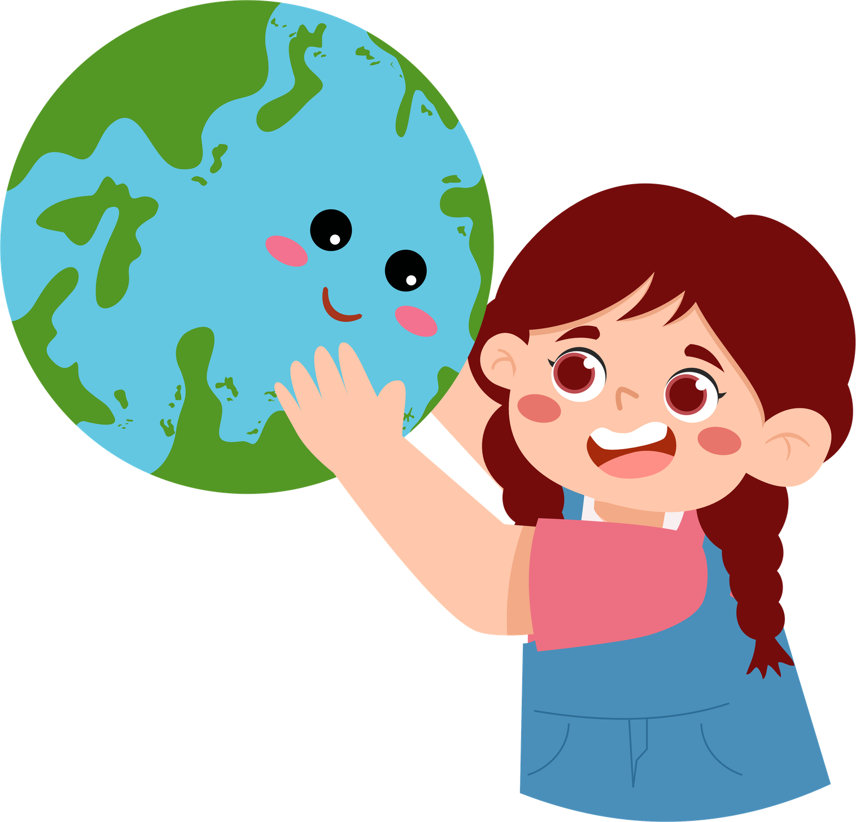
Reciclar
Reciclar es convertir materiales usados en nuevos productos. Papel, vidrio, plástico y aluminio pueden reciclarse para evitar la sobreexplotación de recursos y reducir la contaminación. Separar la basura correctamente es clave para que el reciclaje funcione.

Slide 7
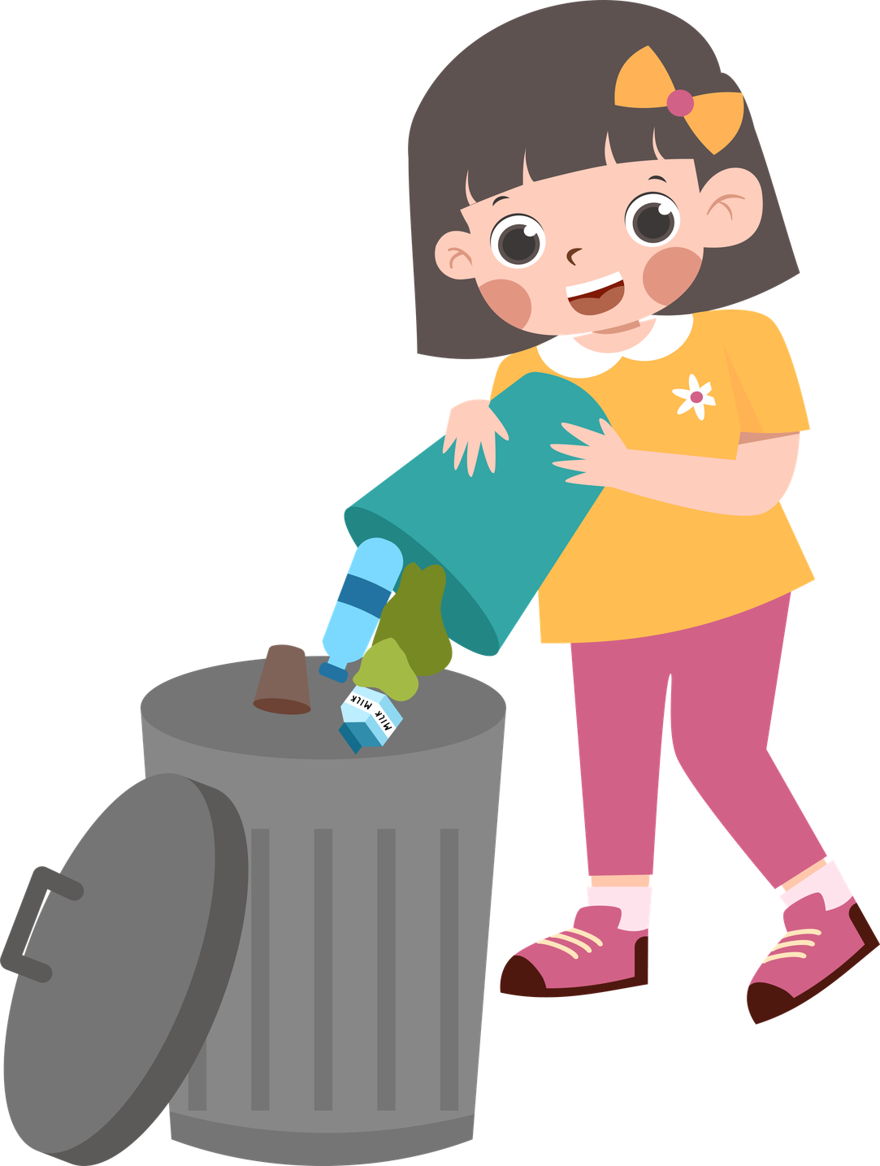
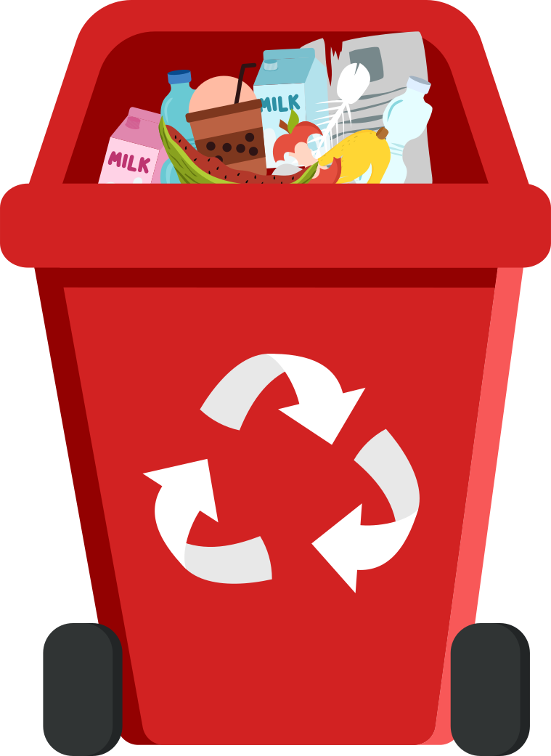
Impacto de la Basura
Cada día generamos toneladas de basura que terminan en ríos, mares y calles. Esto daña la vida silvestre y afecta nuestra salud. La acumulación de desechos puede tardar cientos de años en degradarse.

Slide 8
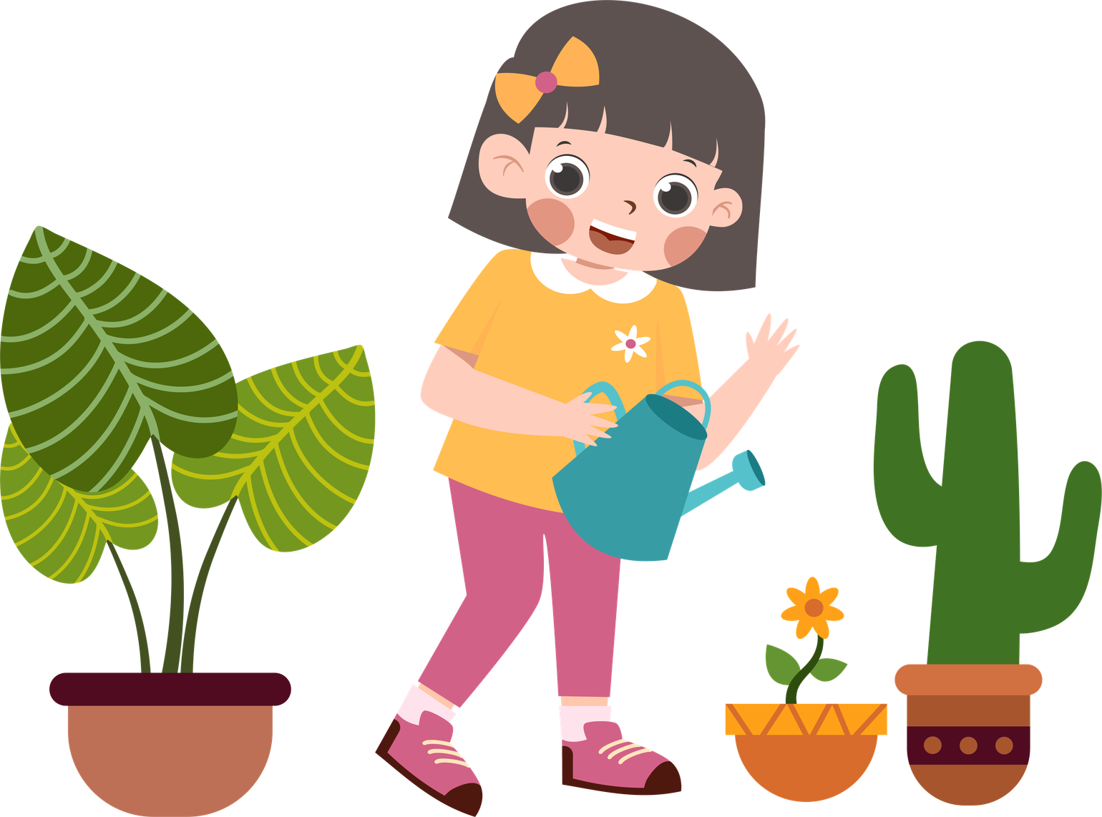
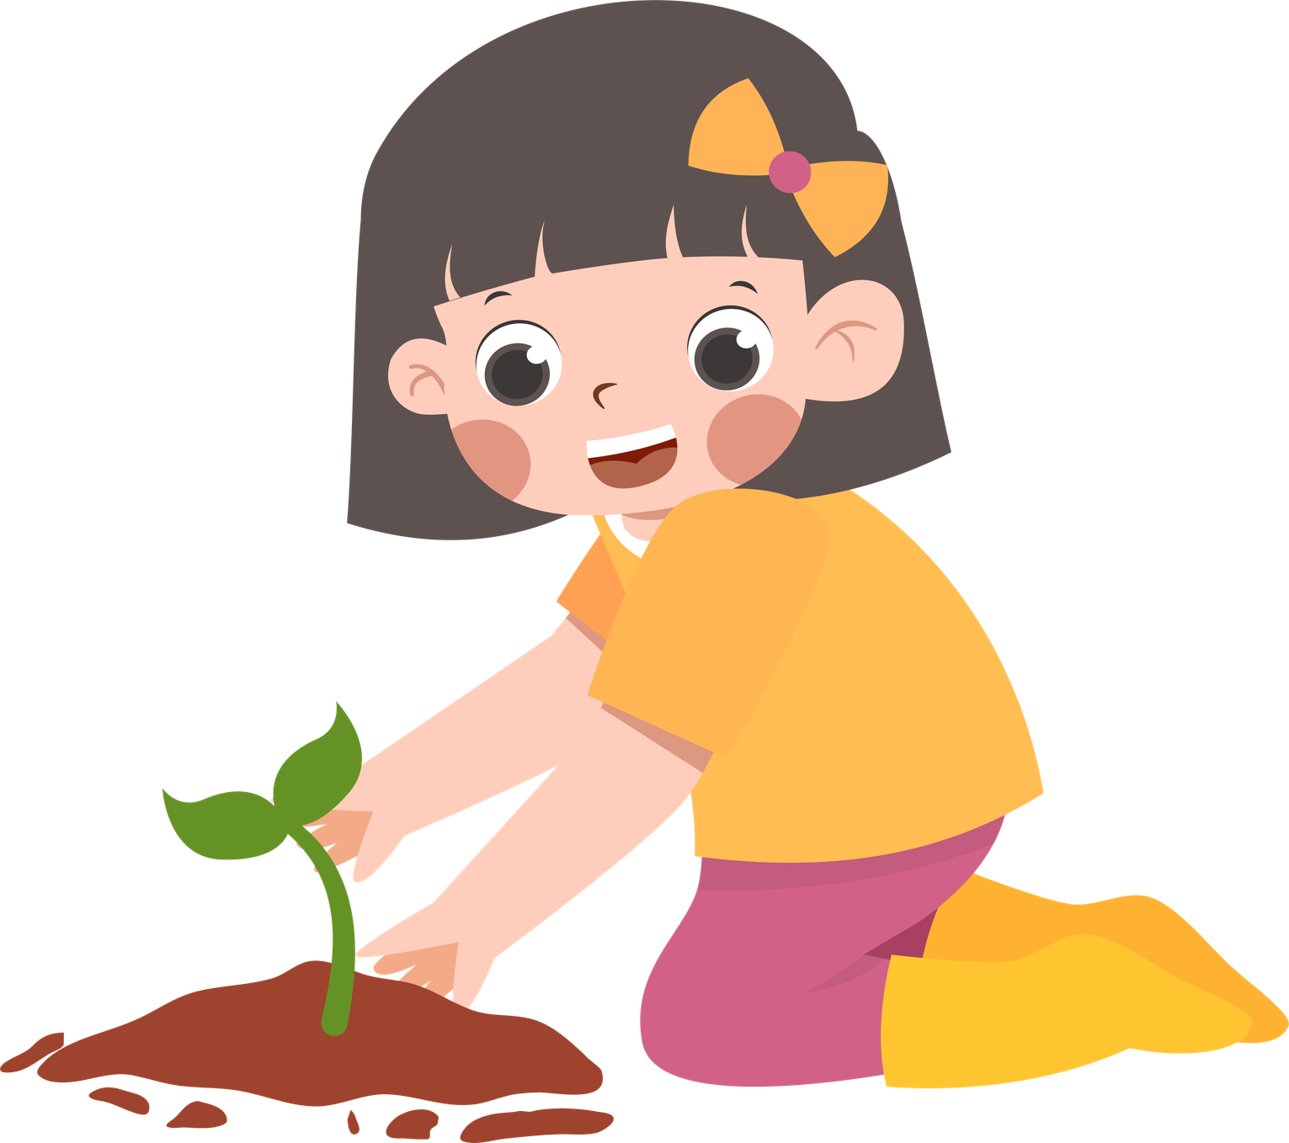
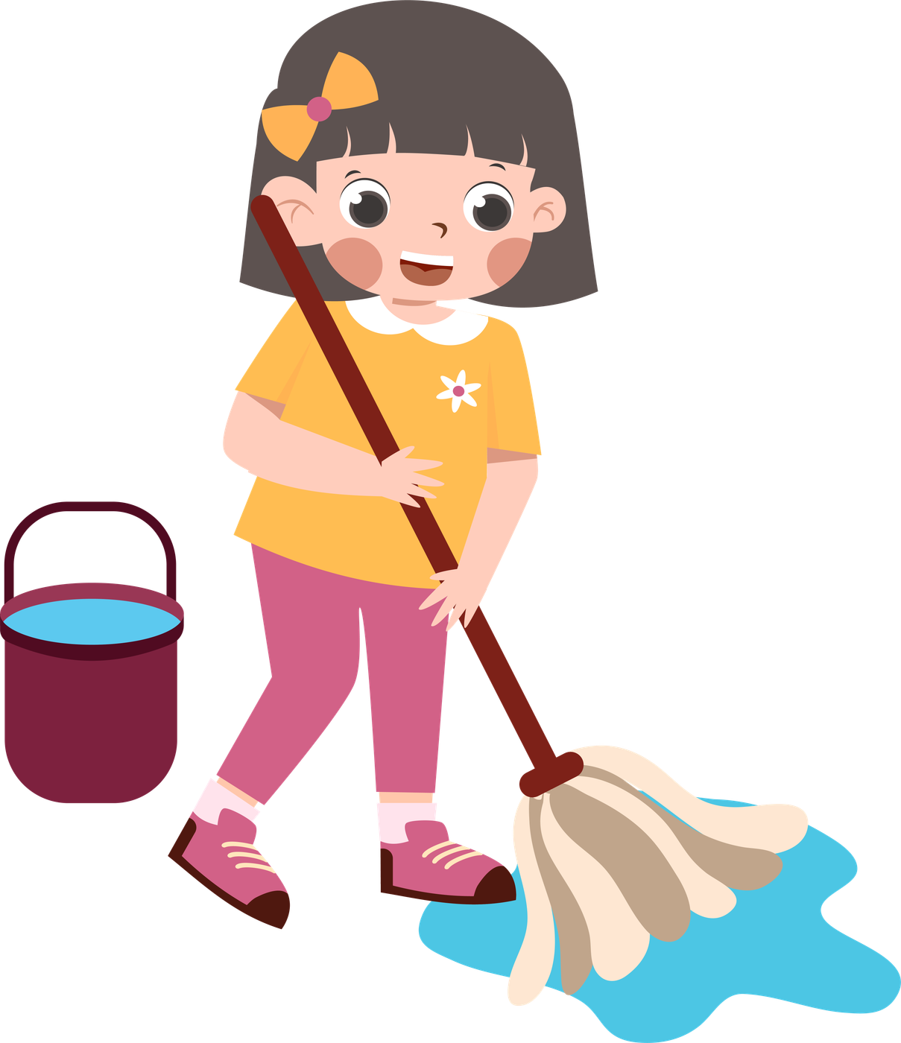
Beneficios de Aplicar las Tres R
Ahorro de energía y recursos naturales.
Menos contaminación del agua, aire y suelo.
Mayor conciencia ecológica y hábitos sostenibles.

Slide 9
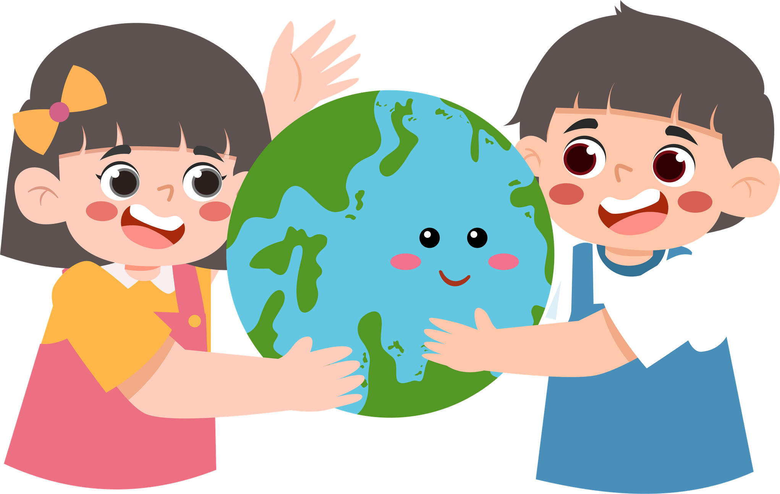
Conclusión
El planeta necesita nuestra ayuda, y pequeñas acciones pueden hacer una gran diferencia. Al reducir, reutilizar y reciclar, ayudamos a construir un mundo más limpio y sostenible. Cada acción cuenta.

Slide 10
Gracias!

